Slide 1
توپولوژی بهینه شده مبدل های بوست سه فاز سری تشدیدی DC-DC با استفاده از کنترل فرکانس متغیر
دانشجو:
استاد:
سال تحصیلی:
نام درس:

Slide 2
فصل اول: مقدمه
نیاز به انرژیهای پاک در سیستمهای قدرت، با افزایش موارد مصرف صنعتی از قبیل، شبکه های انتقال هوشمند، خودروهای برقی و سیستمهای انرژیهای تجدید پذیر همراه شده که این امر منجر به تقاضای روزافزون مبدلهای تشدید DC/DC شده است. مزیت بدون چون و چرای سویچینگ نرم این امکان را به مبدل می دهد که حتی در هنگام کار در فرکانسهای بالای سویچینگ تلفات کاهش یابد. علیرغم محبوبیت مبدلهای تشدید تک فاز، آنها همچنان دارای برخی مشکلات هستند. این مشکلات بخصوص در مواردی ظاهر می شوند که ولتاژ ورودی بالا است که این امر باعث کاهش بازدهی و قابلیت اطمینان به علت تنش جریان بر روی تجهیزات نیمه هادی قدرت میشود. این مقاله یک SRC سه فاز جدید را معرفی می نماید که در مقایسه با مبدلهای LLC در هم تنیده سه فاز متداول بهره ولتاژ خروجی بالاتر و نیاز به تعداد تجهیزات سوییچینگ کمتری دارد.
1/15
مقدمه
فصل اول
1

Slide 3
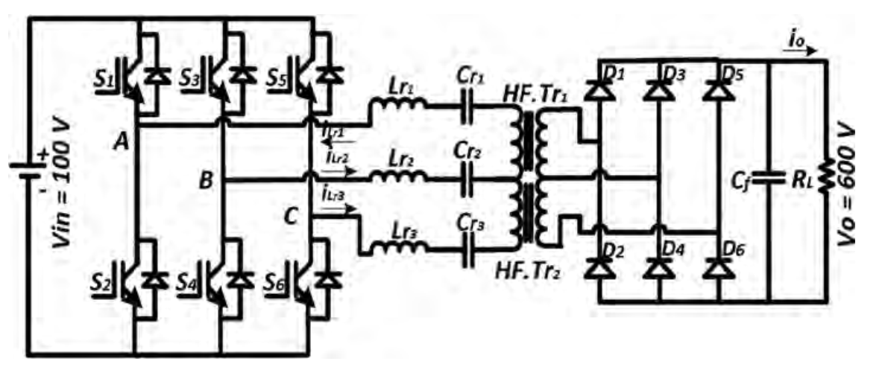
فصل دوم: توپولوژی و مشخصات مبدل پیشنهادی
مبدل پیشنهادی از اینورترهای سه فاز، مخازن تشدید سری، ترانسفورماتور افزاینده و رکتیفایر تمام پل به نحوی که در شکل 1 نشان داده، ساخته شده است. با وجودی که ساختار مشابه مبدلهای سوییچ سخت معمول می باشد، به کارگیری مخازن تشدید دستیابی به فرکانس بالای سویچینگ و ZVS را فراهم می نماید.
شکل 1- توصیف شماتیک مبدل تشدید سری سه فاز پیشنهادی
2/15
توپولوژی و مشخصات مبدل پیشنهادی
فصل دوم
2
1

Slide 4

فرکانس سویچینگ بزرگتر از فرکانس تشدید $(f_{N}≥1)$ به معنای ولتاژ خروجی مبدل بزرگتر از ورودی، برای تمامی فرکانسهای سویچینگ می باشد. $(35kHz≤f_{s}≤45kHz)$. تا زمانی که فرکانس سویچینگ به فرکانس تشدید نزدیکتر می شود ، بهره بهبود می یابد. این بهبود بهره در دامنه بزرگتر از 0.63 قابل مشاهده می باشد که در آن ولتاژ خروجی شش برابر بزرگتر از ولتاژ ورودی می باشد. اندوکتانس مغناطیسی سازی را می توان با انتخاب مقادیر بزرگتر به نحوی طراحی نمود که جریان مغناطیسی سازی تا حد امکان کاهش یابد. این امر میتواند با اطمینان از اینکه زاویه امپدانس ورودی $Z_{i}$ برای تمامی دامنه عملیاتی نشان داده شده ،مثبت(القایی) میباشد ، دلیل دستیابی به ZVS را برای تمامی سوییچها ، توضیح دهد. در نتیجه موج ولتاژ ورودی حتی قبل از آغاز شکل موج جریان ورودی سینوسی، از صفر عبور مینماید که دلیلی بر اثبات توانایی سوییچها در دستیابی به ZVS می باشد.
3/15
توپولوژی و مشخصات مبدل پیشنهادی
فصل دوم
2
1

Slide 5
لطفا توجه داشته باشيد
که اين فايل تنها بخشی از محصول بوده و صرفا جهت معرفی محصول ميباشد
برای خريداری و دانلود فايل کامل مقاله به زبان فارسی
با فرمت پاورپوينت (با قابليت ويرايش(
اينجا کليک نماييد.
فروشگاه اينترنتی ايران عرضه www.iranarze.ir
5
4
3
2
1

